Slide 1
과목_학년학기_단원 | suhi_h_0301_01
차시명 | 01 덧셈과 뺄셈
파일명 | suhi_h_0301_01_0001
검토 | 담당
수학팀 | 박종민
문서 HISTORY
번호 | 버전 | 문서 작성일 | 내용 비고 | 작성자 (내선번호) | 검토자
1 | V 1.0 | 2021.12.23 | 문서 발생 | 박종민
2
3
4
5
6
7
8
9
10
11

Slide 2
학습 단계 | 파일명 | 페이지 정보 | 프레임 수 | 자료 형태 (동영상, 애니메이션, 노래)
 | suhi_h_0301_01_0001.html | 수학 익힘 8~9쪽 | 1 | Html5
총 프레임 수 |  |  | 1

Slide 3
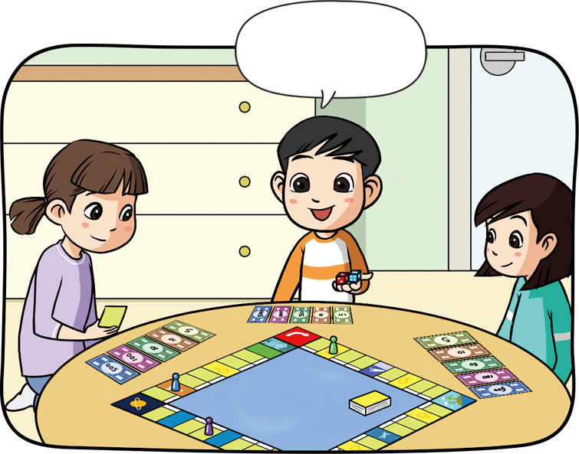



3-1
Θ Description & Function
단원 도입 │ 8쪽
1. 글씨는 직접 타이핑
내가 먼저
주사위 던진다.
완료
삽화 파일명 | 1_intro_1.png 한대희 3-1 지도서\app\resource\contents_sub\lesson01\ops\1\images\1_0

Slide 4
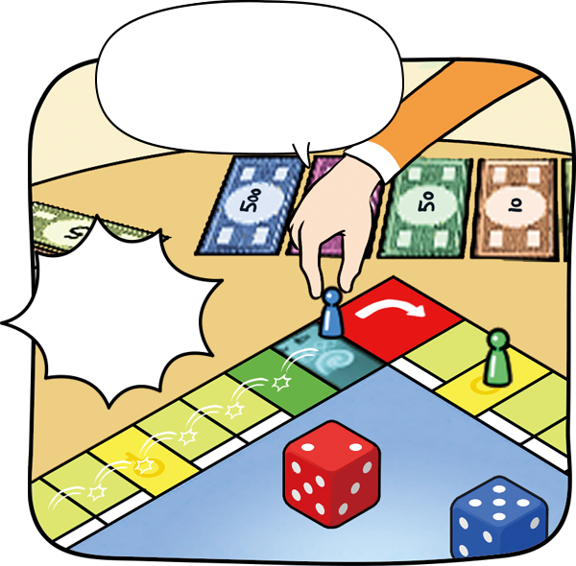

3-1
Θ Description & Function
단원 도입 │ 8쪽
1. 글씨는 직접 타이핑
두 주사위의 눈의
수의 합이 7이니까$∙∙∙∙∙∙.$
서울
도착!
완료
삽화 파일명 | 1_intro_2.png 한대희 3-1 지도서\app\resource\contents_sub\lesson01\ops\1\images\1_0

Slide 5
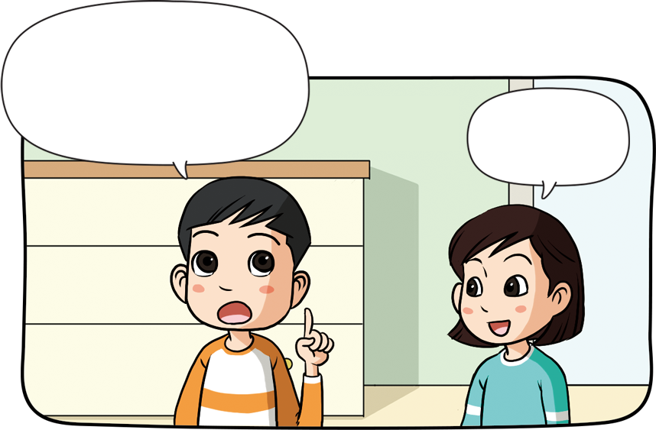
3-1
Θ Description & Function
단원 도입 │ 8쪽
1. 글씨는 직접 타이핑
서울을 사려면 648점,
엔 서울 타워를 사려면
425점이 필요하네.
모두 몇 점이 필요한 거지?
두 점수를
더하면 되지.
완료
삽화 파일명 | 1_intro_3.png 한대희 3-1 지도서\app\resource\contents_sub\lesson01\ops\1\images\1_0

Slide 6
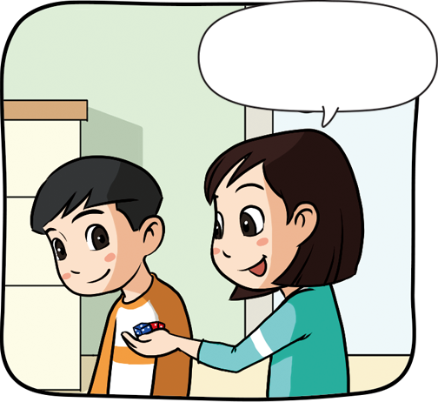
3-1
Θ Description & Function
단원 도입 │ 8쪽
1. 글씨는 직접 타이핑
이번엔 내 차례야.
던진다.
완료
삽화 파일명 | 1_intro_4.png 한대희 3-1 지도서\app\resource\contents_sub\lesson01\ops\1\images\1_0

Slide 7
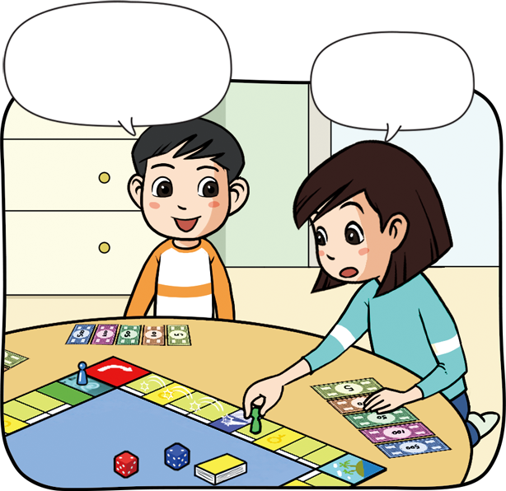
3-1
Θ Description & Function
단원 도입 │ 8쪽
1. 글씨는 직접 타이핑
이번엔
두 주사위의 눈의
수의 합이 4네.
4면 파리
도착이야.
완료
삽화 파일명 | 1_intro_5.png 한대희 3-1 지도서\app\resource\contents_sub\lesson01\ops\1\images\1_0

Slide 8
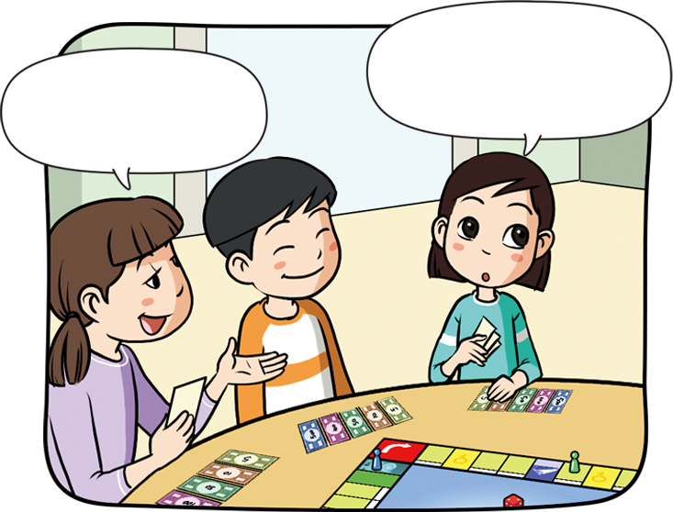
3-1
Θ Description & Function
단원 도입 │ 8쪽
1. 글씨는 직접 타이핑
내 점수 785점에서 296점을 빼면 몇 점이 남는거지?
파리에 가려면
통행료 296점이
필요해.
완료
삽화 파일명 | 1_intro_6.png 한대희 3-1 지도서\app\resource\contents_sub\lesson01\ops\1\images\1_0

Slide 9





3-1
Θ Description & Function
공부할 준비가 되어 있나요 │ 9쪽
3
답 칸 클릭하면 답 나타남. 정답 확인 버튼은 정답 가리기로 토글 됨.
1
2
4
안에 알맞은 수를 써넣으세요.
100이 개, 10이 개, 1이 개인 수입니다.
6
7
2
672= +70+ (으)로 나타냅니다.
672는
600
2
완료
(이)라고 읽습니다.
육백칠십이
#1

Slide 10


3-1
Θ Description & Function
공부할 준비가 되어 있나요 │ 9쪽
3
풀이 확인 팝업창(#1 풀 팝업창 다음 슬라이드)
답 칸 클릭하면 답 나타남. 정답 확인 버튼은 정답 가리기로 토글 됨.
1
2
4
덧셈을 해 보세요.
3 6
5 9
＋
8
＋
2 4
4 4
8 3
완료
#1
#2

Slide 11
3-1
Θ Description & Function
공부할 준비가 되어 있나요 │ 9쪽
< 풀이 확인 클릭 시 나타나는 화면>
1
2
3
4
덧셈을 해 보세요.
풀이
3 6
5 9
＋
1
＋
1
8
2 4
3 6
5 9
4 4
8 3
＋
8
＋
2 4
완료
4 4
8 3

Slide 12

3-1
Θ Description & Function
공부할 준비가 되어 있나요 │ 9쪽
풀이 확인 팝업창(#1 풀 팝업창 다음 슬라이드)
답 칸 클릭하면 답 나타남. 정답 확인 버튼은 정답 가리기로 토글 됨.
1
2
3
4
뺄셈을 해 보세요.
3 2
8 0
－
7
－
3 5
2 5
4 5
완료
#1
#2

Slide 13
3-1
Θ Description & Function
공부할 준비가 되어 있나요 │ 9쪽
< 풀이 확인 클릭 시 나타나는 화면>
1
2
3
4
뺄셈을 해 보세요.
풀이
3 2
8 0
－
2
10
－
7
10
7
3 5
3 2
8 0
2 5
4 5
－
7
－
3 5
완료
2 5
4 5

Slide 14

3-1
Θ Description & Function
공부할 준비가 되어 있나요 │ 9쪽
풀이 확인 팝업창(#1 풀 팝업창 다음 슬라이드)
답 칸 클릭하면 답 나타남. 정답 확인 버튼은 정답 가리기로 토글 됨.
1
2
3
4
하늘이가 반 친구들에게 사탕 43개를 나누어 주었더니 사탕 17개가 남았습니다. 하늘이가 반 친구들에게 나누어 준 사탕은 몇 개인지 구해 보세요.
26개
완료
#1
#2

Slide 15
3-1
Θ Description & Function
공부할 준비가 되어 있나요 │ 9쪽
< 풀이 확인 클릭 시 나타나는 화면>
1
2
3
4
하늘이가 반 친구들에게 사탕 43개를 나누어 주었더니 사탕 17개가 남았습니다. 하늘이가 반 친구들에게 나누어 준 사탕은 몇 개인지 구해 보세요.
26개
풀이
완료
(하늘이가 나누어 준 사탕의 수)
=43－17=26(개)입니다.

